Slide 1

Tracking-Trilha
Monitoramento embarcado para ciclistas
Autores: Thiago Carrijo & Miguel Carvalho

Slide 2

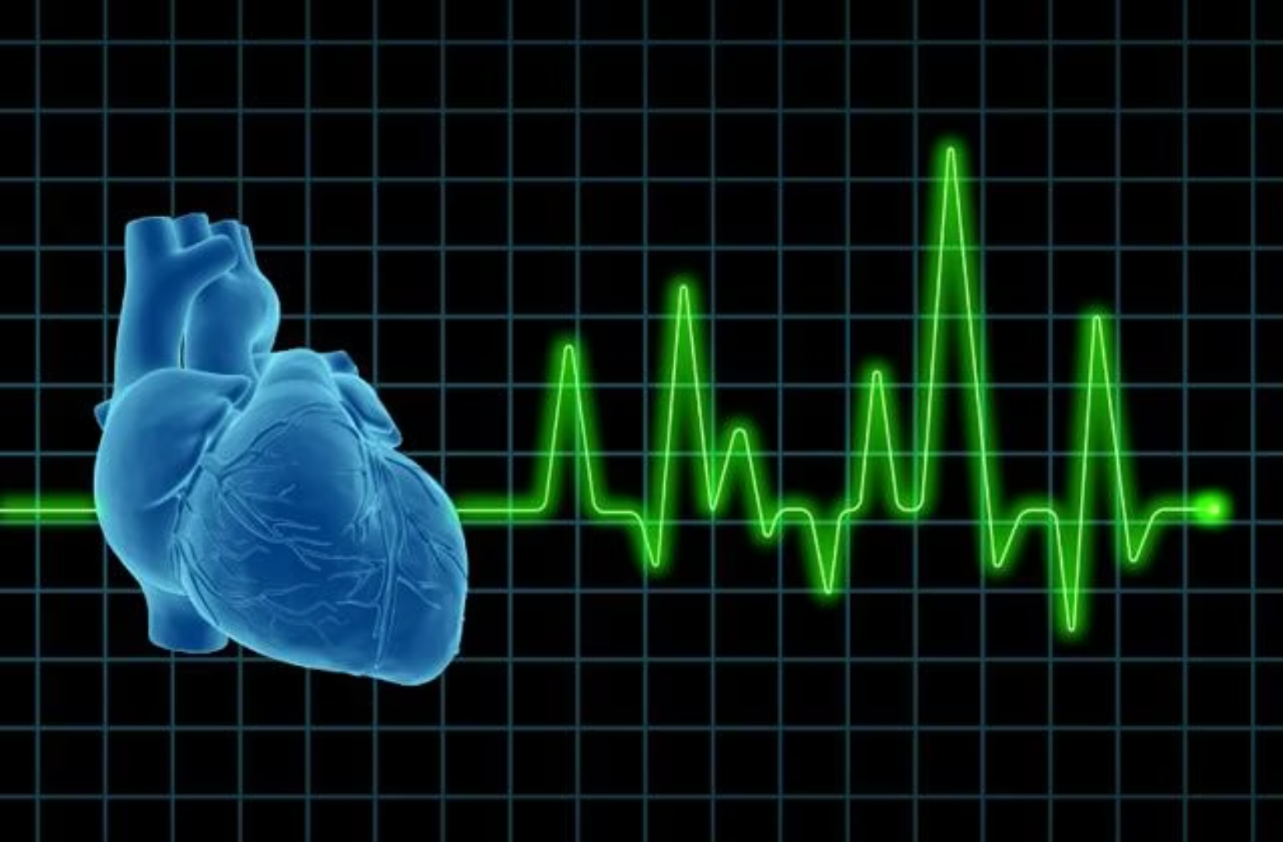
Problema e Objetivo
Problema
Objetivo
Necessidade de monitoramento da condição física de ciclistas em tempo real.
Coletar e analisar sinais vitais e movimento para alertar situações críticas.

Slide 3
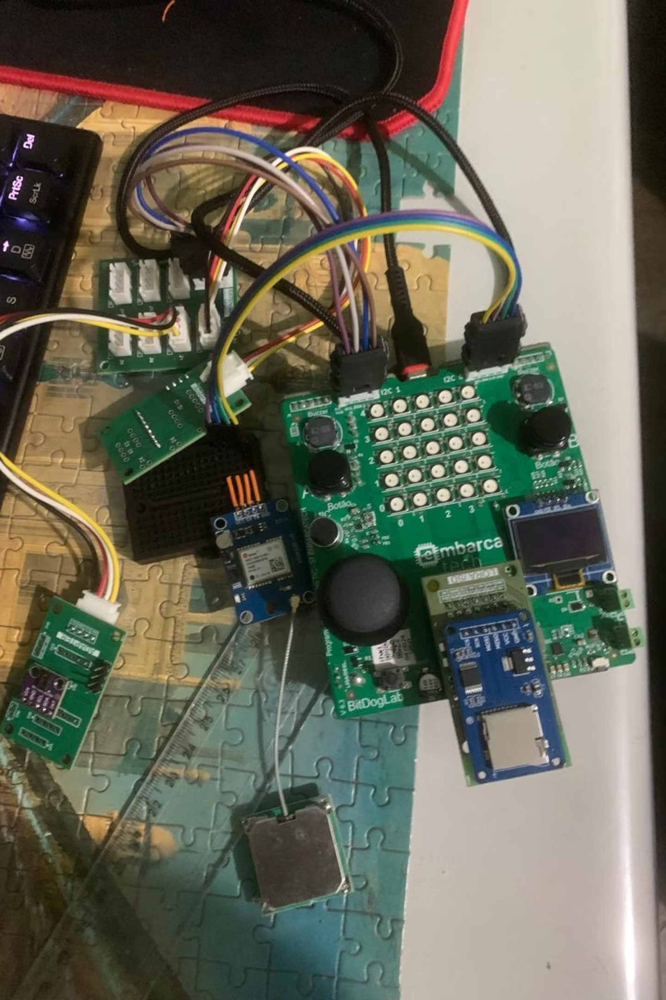
Hardware Principal
1
2
Raspberry Pi Pico W
Sensores
(BitDogLab / pico-sdk)
MAX3010X (oximetria + batimentos), IMU6050 (aceleração)
3
Periféricos Opcionais
GPS_GY-NEO6MV2, OLED, leitor de cartão SD

Slide 4




Funcionalidades da Versão Atual
Coleta Contínua
Verificação de Limiares
Batimentos, oxigenação e aceleração.
Configuráveis via página web.
Alerta por Buzzer
Armazenamento
Frequência ~ severidade.
Configuração no SD.

Slide 5
Resultados e Limitações
O que já funciona
Limitações
Detecção de níveis críticos e queda livre
Apenas alertas simples por buzzer
Configuração via web
Falta de sensores que planejamos adicionar
Logs no SD

Slide 6
Próximos Passos
Futuro
Sensor qualidade do ar, UV, magnetômetro
Melhorias na interface
Transmissão em tempo real

